Slide 1


INSTITUTO DE FOMENTO PESQUERO
SCW16 JACK MACKEREL BENCHMARK WORKSHOP 2026
Implementation of an informed creep correction into the Chile Jack Mackerel CPUE index
José I. Zenteno
Departamento Evaluación de Recursos
May, 2026
Agosto 2023

Slide 2

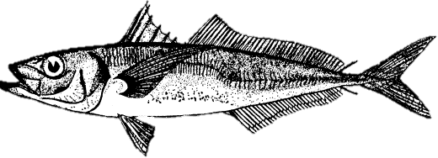

Contenido
Introducción y Antecedentes
Objetivos del Estudio
Metodología
Resultados
Discusión y Conclusiones
Instituto de Fomento Pesquero | Chile

Slide 3
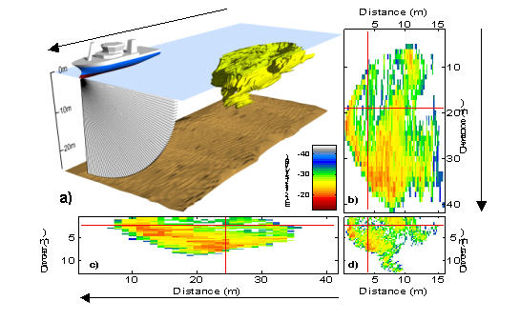
Efficiency changes in the central-southern JM fleet
Introduction
The central-southern fleet engaged in the Chilean jack mackerel fishery has undergone technological changes over time.
Technological changes may not be adequately reflected by other variables already considered in the CPUE standardization process.
Instituto de Fomento Pesquero | Chile
Notes:
El aumento no documentado del esfuerzo, donde la eficiencia de captura de la flota aumenta con el tiempo.
Esfuerzo es difícil de cuantificar directamente: eslora del buque, potencia del motor, tecnologías de pesca (por ejemplo, radares de aves, sensores oceanográficos remotos, ecosondas, helicópteros), y experiencia patrón/tripulación.
El aumento gradual del esfuerzo tiene implicaciones para mantener los stocks alrededor de los PBR y puede afectar las ganancias de las pesqueras.
La efectividad (productividad/poder de pesca) del esfuerzo crece con el cambio tecnológico ("esfuerzo progresivo", aumentos en la capturabilidad), aunque el esfuerzo nominal (p. ej., días, lances) sea constante.

Slide 4
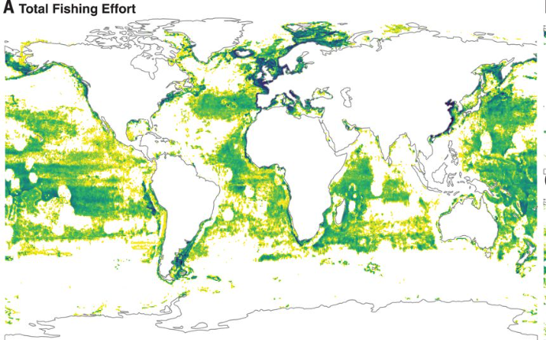
Chilean fleet efficiency changes
Introduction
Undocumented increase in effort.
Effort is difficult to quantify directly.
The effectiveness (productivity/fishing power) of effort increases with technological change.
The gradual increase in effort has implications for maintaining stocks around the PBR and can affect fishing profits.
Palomares y Pauly 2019
Pilling et al., 2016
Kroodsma et al. 2018
Vidal et al. 2019
Instituto de Fomento Pesquero | Chile
Notes:
El aumento no documentado del esfuerzo, donde la eficiencia de captura de la flota aumenta con el tiempo.
Esfuerzo es difícil de cuantificar directamente: eslora del buque, potencia del motor, tecnologías de pesca (por ejemplo, radares de aves, sensores oceanográficos remotos, ecosondas, helicópteros), y experiencia patrón/tripulación.
El aumento gradual del esfuerzo tiene implicaciones para mantener los stocks alrededor de los PBR y puede afectar las ganancias de las pesqueras.
La efectividad (productividad/poder de pesca) del esfuerzo crece con el cambio tecnológico ("esfuerzo progresivo", aumentos en la capturabilidad), aunque el esfuerzo nominal (p. ej., días, lances) sea constante.

Slide 5

Effort creep correction in JM assessment
Introduction
During the 2022 Jack Mackerel Assessment Workshop, the SPRFMO Scientific Committee agreed to apply a fixed factor of 1% per year (compounded) to correct abundance indices.
However, there are technical concerns regarding the implications of using a fixed rate.
It was recommended that alternative efficiency correction factors be explored, given that the impact of effort creep could become more pronounced in the long term.
Instituto de Fomento Pesquero | Chile
Notes:
El aumento no documentado del esfuerzo, donde la eficiencia de captura de la flota aumenta con el tiempo.
Esfuerzo es difícil de cuantificar directamente: eslora del buque, potencia del motor, tecnologías de pesca (por ejemplo, radares de aves, sensores oceanográficos remotos, ecosondas, helicópteros), y experiencia patrón/tripulación.
El aumento gradual del esfuerzo tiene implicaciones para mantener los stocks alrededor de los PBR y puede afectar las ganancias de las pesqueras.
La efectividad (productividad/poder de pesca) del esfuerzo crece con el cambio tecnológico ("esfuerzo progresivo", aumentos en la capturabilidad), aunque el esfuerzo nominal (p. ej., días, lances) sea constante.

Slide 6
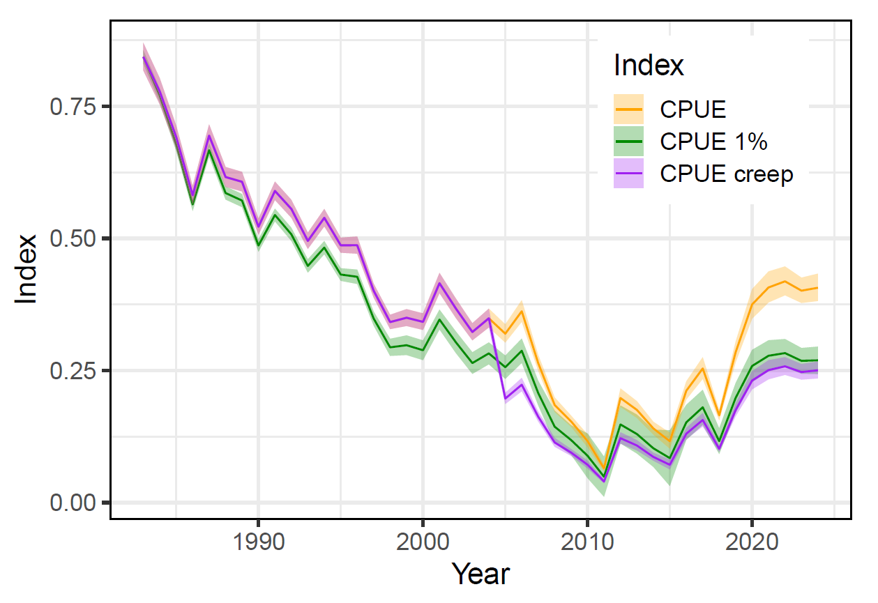
Exploring alternative efficiency corrections
Introduction
Recent efforts to evaluate the impact of alternative correction factors for effort creep.
In a preliminary analysis (Zenteno & Payá, 2023), an alternative was proposed using user survey responses to construct this correction factor, but were unable to corroborate assumptions.
Ongoing work (Zenteno & Payá, 2024) formally incorporated a reported creep factor into the standardization of the CPUE index for Chilean jack mackerel.
Instituto de Fomento Pesquero | Chile
Notes:
El aumento no documentado del esfuerzo, donde la eficiencia de captura de la flota aumenta con el tiempo.
Esfuerzo es difícil de cuantificar directamente: eslora del buque, potencia del motor, tecnologías de pesca (por ejemplo, radares de aves, sensores oceanográficos remotos, ecosondas, helicópteros), y experiencia patrón/tripulación.
El aumento gradual del esfuerzo tiene implicaciones para mantener los stocks alrededor de los PBR y puede afectar las ganancias de las pesqueras.
La efectividad (productividad/poder de pesca) del esfuerzo crece con el cambio tecnológico ("esfuerzo progresivo", aumentos en la capturabilidad), aunque el esfuerzo nominal (p. ej., días, lances) sea constante.

Slide 7
Objectives
Compare methodologies for including the efficiency factor derived from surveys in the correction of the abundance index for the south-central zone.
Evaluate the impact of correction alternatives on the stock assessment model estimates for jack mackerel.
Instituto de Fomento Pesquero | Chile

Slide 8
Methodology

Slide 9
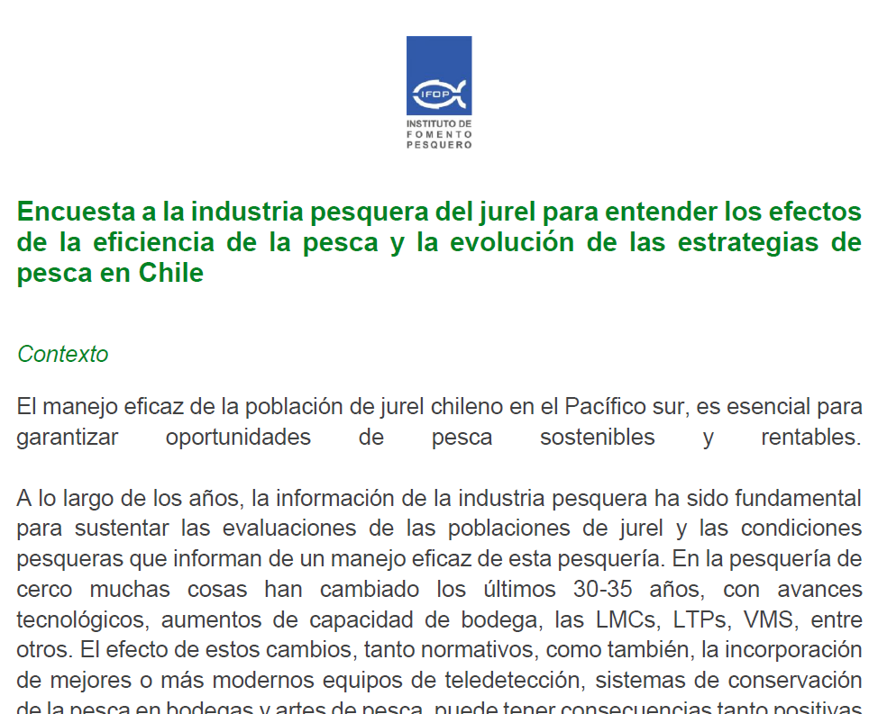
Data sources
Methodology
Information from surveys conducted with captains in July 2023, to estimate perceived changes in fleet efficiency, and the period of implementation.
Users were asked to quantify the reduction in search effort associated with technological advancements, specifically the introduction of satellite oceanographic information and omnidirectional sonars.
Instituto de Fomento Pesquero | Chile
Notes:
El aumento no documentado del esfuerzo, donde la eficiencia de captura de la flota aumenta con el tiempo.
Esfuerzo es difícil de cuantificar directamente: eslora del buque, potencia del motor, tecnologías de pesca (por ejemplo, radares de aves, sensores oceanográficos remotos, ecosondas, helicópteros), y experiencia patrón/tripulación.
El aumento gradual del esfuerzo tiene implicaciones para mantener los stocks alrededor de los PBR y puede afectar las ganancias de las pesqueras.
La efectividad (productividad/poder de pesca) del esfuerzo crece con el cambio tecnológico ("esfuerzo progresivo", aumentos en la capturabilidad), aunque el esfuerzo nominal (p. ej., días, lances) sea constante.

Slide 10

Corrected-CPUE standarization (GLM)
Methodology
The inclusion of the creep factor as a dummy variable in the standardization model exhibited multicollinearity and aliasing, preventing its use as an additional factor in a previous analysis (Zenteno & Payá 2024).
As an alternative, a GLM was implemented using the CPUE index, already corrected for the creep factor, as the response variable.
The model retained the same explanatory variables used in the current standardization process: year, quarter, fishing area, and vessel hold capacity.
Instituto de Fomento Pesquero | Chile
Notes:
El aumento no documentado del esfuerzo, donde la eficiencia de captura de la flota aumenta con el tiempo.
Esfuerzo es difícil de cuantificar directamente: eslora del buque, potencia del motor, tecnologías de pesca (por ejemplo, radares de aves, sensores oceanográficos remotos, ecosondas, helicópteros), y experiencia patrón/tripulación.
El aumento gradual del esfuerzo tiene implicaciones para mantener los stocks alrededor de los PBR y puede afectar las ganancias de las pesqueras.
La efectividad (productividad/poder de pesca) del esfuerzo crece con el cambio tecnológico ("esfuerzo progresivo", aumentos en la capturabilidad), aunque el esfuerzo nominal (p. ej., días, lances) sea constante.

Slide 11

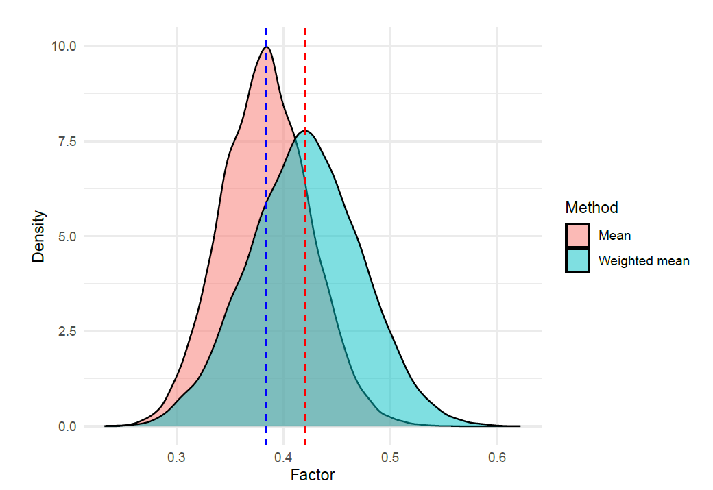
Methodology
Bootstrap resampling
To quantify the uncertainty associated with the creep factor, a non-parametric bootstrap resampling technique was applied with 10,000 iterations.
Three estimators were evaluated: the unweighted mean, the 10th percentile (P10), and the mean weighted by each captain's years of experience.
Two time horizons for factors were tested: 2005–2024 for the unweighted estimators, and 2003–2024 for the experience-weighted estimator.
Instituto de Fomento Pesquero | Chile
Notes:
El aumento no documentado del esfuerzo, donde la eficiencia de captura de la flota aumenta con el tiempo.
Esfuerzo es difícil de cuantificar directamente: eslora del buque, potencia del motor, tecnologías de pesca (por ejemplo, radares de aves, sensores oceanográficos remotos, ecosondas, helicópteros), y experiencia patrón/tripulación.
El aumento gradual del esfuerzo tiene implicaciones para mantener los stocks alrededor de los PBR y puede afectar las ganancias de las pesqueras.
La efectividad (productividad/poder de pesca) del esfuerzo crece con el cambio tecnológico ("esfuerzo progresivo", aumentos en la capturabilidad), aunque el esfuerzo nominal (p. ej., días, lances) sea constante.

Slide 12
Results

Slide 13
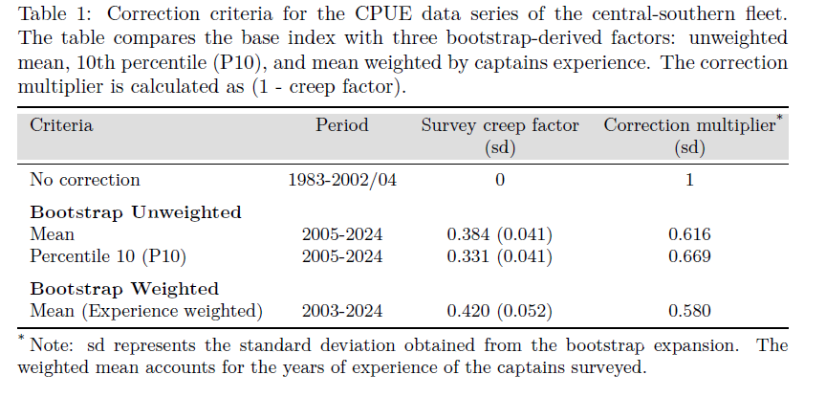
Correction factors
Results
Bootstrap analysis of the original sample (n=24) revealed an unweighted mean creep factor of 0.384.
By incorporating captain experience as a weighting factor, the creep estimator increased to 0.420. This suggests a significant synergy between technological advancement and accumulated professional experience.
Adopting a conservative criterion based on the 10th percentile (P10) resulted in a factor of 0.331, providing a robust lower bound.
Instituto de Fomento Pesquero | Chile
Notes:
El aumento no documentado del esfuerzo, donde la eficiencia de captura de la flota aumenta con el tiempo.
Esfuerzo es difícil de cuantificar directamente: eslora del buque, potencia del motor, tecnologías de pesca (por ejemplo, radares de aves, sensores oceanográficos remotos, ecosondas, helicópteros), y experiencia patrón/tripulación.
El aumento gradual del esfuerzo tiene implicaciones para mantener los stocks alrededor de los PBR y puede afectar las ganancias de las pesqueras.
La efectividad (productividad/poder de pesca) del esfuerzo crece con el cambio tecnológico ("esfuerzo progresivo", aumentos en la capturabilidad), aunque el esfuerzo nominal (p. ej., días, lances) sea constante.

Slide 14
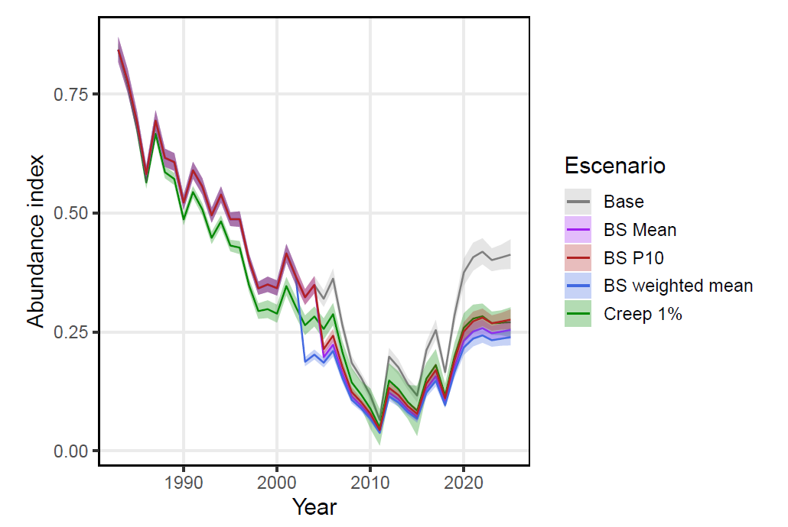
Corrected abundance index
Results
The use of corrected CPUE indices as a response variable in the GLM exhibited a similar pattern to that of uncorrected CPUE.
The application of these Bootstrap-derived factors resulted in distinct trajectories for corrected CPUE, with the experience-weighted scenario showing the most pronounced adjustment.
Ignoring the informants' experience could lead to a 9.6% underestimation of the effort correction factor.
Instituto de Fomento Pesquero | Chile
Notes:
El aumento no documentado del esfuerzo, donde la eficiencia de captura de la flota aumenta con el tiempo.
Esfuerzo es difícil de cuantificar directamente: eslora del buque, potencia del motor, tecnologías de pesca (por ejemplo, radares de aves, sensores oceanográficos remotos, ecosondas, helicópteros), y experiencia patrón/tripulación.
El aumento gradual del esfuerzo tiene implicaciones para mantener los stocks alrededor de los PBR y puede afectar las ganancias de las pesqueras.
La efectividad (productividad/poder de pesca) del esfuerzo crece con el cambio tecnológico ("esfuerzo progresivo", aumentos en la capturabilidad), aunque el esfuerzo nominal (p. ej., días, lances) sea constante.

Slide 15
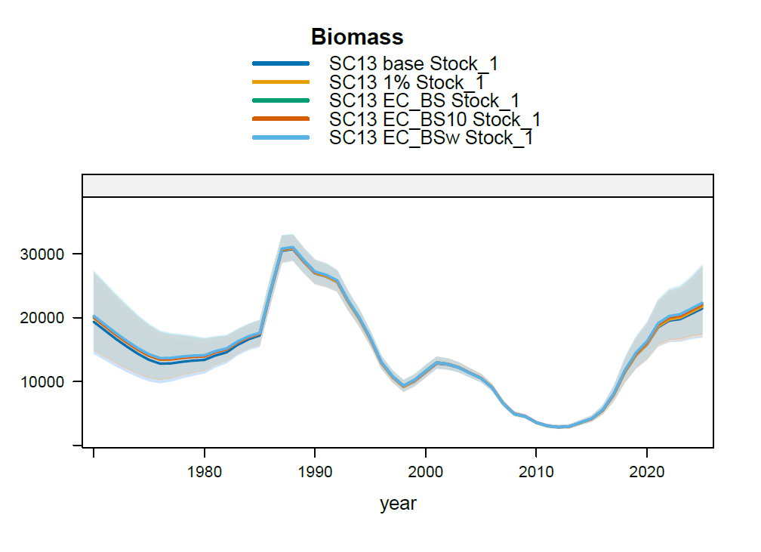
Impact over estimated Biomass
Results
Using a more informed and realistic correction has only minor impacts on the biomass estimated by the current model.
This stability suggests that the scale of the model is strongly anchored by other data sources, such as acoustic indices and age composition, which filter the CPUE signal.
Instituto de Fomento Pesquero | Chile
Notes:
El aumento no documentado del esfuerzo, donde la eficiencia de captura de la flota aumenta con el tiempo.
Esfuerzo es difícil de cuantificar directamente: eslora del buque, potencia del motor, tecnologías de pesca (por ejemplo, radares de aves, sensores oceanográficos remotos, ecosondas, helicópteros), y experiencia patrón/tripulación.
El aumento gradual del esfuerzo tiene implicaciones para mantener los stocks alrededor de los PBR y puede afectar las ganancias de las pesqueras.
La efectividad (productividad/poder de pesca) del esfuerzo crece con el cambio tecnológico ("esfuerzo progresivo", aumentos en la capturabilidad), aunque el esfuerzo nominal (p. ej., días, lances) sea constante.

Slide 16
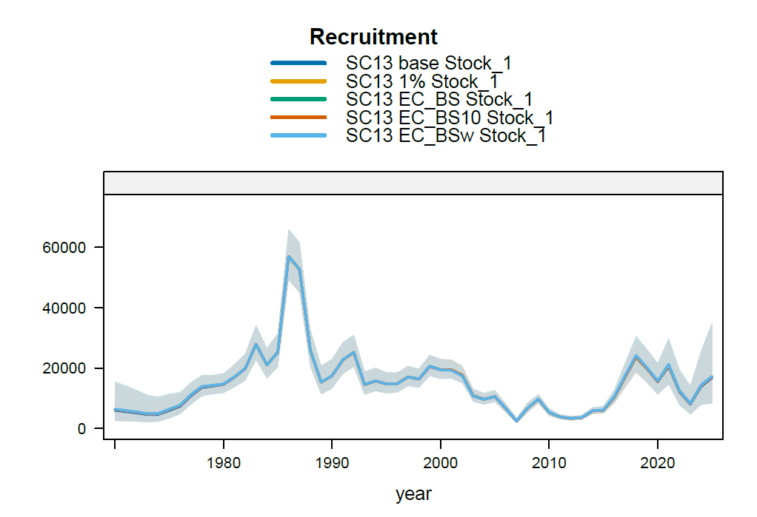
Impact over estimated Recruitment
Results
Instituto de Fomento Pesquero | Chile
Notes:
El aumento no documentado del esfuerzo, donde la eficiencia de captura de la flota aumenta con el tiempo.
Esfuerzo es difícil de cuantificar directamente: eslora del buque, potencia del motor, tecnologías de pesca (por ejemplo, radares de aves, sensores oceanográficos remotos, ecosondas, helicópteros), y experiencia patrón/tripulación.
El aumento gradual del esfuerzo tiene implicaciones para mantener los stocks alrededor de los PBR y puede afectar las ganancias de las pesqueras.
La efectividad (productividad/poder de pesca) del esfuerzo crece con el cambio tecnológico ("esfuerzo progresivo", aumentos en la capturabilidad), aunque el esfuerzo nominal (p. ej., días, lances) sea constante.

Slide 17
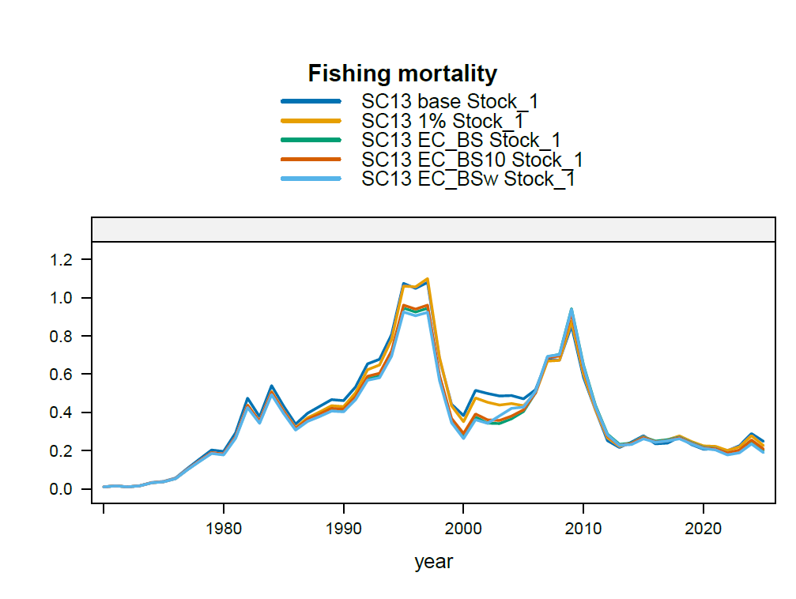
Impact over estimated fishing mortality (F)
Resultados
Instituto de Fomento Pesquero | Chile
Notes:
El aumento no documentado del esfuerzo, donde la eficiencia de captura de la flota aumenta con el tiempo.
Esfuerzo es difícil de cuantificar directamente: eslora del buque, potencia del motor, tecnologías de pesca (por ejemplo, radares de aves, sensores oceanográficos remotos, ecosondas, helicópteros), y experiencia patrón/tripulación.
El aumento gradual del esfuerzo tiene implicaciones para mantener los stocks alrededor de los PBR y puede afectar las ganancias de las pesqueras.
La efectividad (productividad/poder de pesca) del esfuerzo crece con el cambio tecnológico ("esfuerzo progresivo", aumentos en la capturabilidad), aunque el esfuerzo nominal (p. ej., días, lances) sea constante.

Slide 18
Discussion

Slide 19
Parameters and model dynamics
Discussion
By incorporating the informed correction in the index, the model can achieve a consistent reconciliation between historical catch levels and the perceived abundance of the stock at that time.
Although the absolute change in total biomass is marginal, the adjustment in the CPUE slope is relevant.
This adjustment can lead to subtle but critical changes in the estimate of the Catchability Coefficient (q) and Fishing Mortality (F).
The informed correction factor avoids the ever-increasing nature of the current 1% factor.
Instituto de Fomento Pesquero | Chile
Notes:
El aumento no documentado del esfuerzo, donde la eficiencia de captura de la flota aumenta con el tiempo.
Esfuerzo es difícil de cuantificar directamente: eslora del buque, potencia del motor, tecnologías de pesca (por ejemplo, radares de aves, sensores oceanográficos remotos, ecosondas, helicópteros), y experiencia patrón/tripulación.
El aumento gradual del esfuerzo tiene implicaciones para mantener los stocks alrededor de los PBR y puede afectar las ganancias de las pesqueras.
La efectividad (productividad/poder de pesca) del esfuerzo crece con el cambio tecnológico ("esfuerzo progresivo", aumentos en la capturabilidad), aunque el esfuerzo nominal (p. ej., días, lances) sea constante.

Slide 20
Integrating user perception data
Discusión
Integrating local knowledge through surveys captures the knowledge that is often the main driver of efficiency gains, a significant improvement over purely technological records.
However, the methodology has inherent limitations due to its reliance on perceptions, with the risk of recall bias or subjectivity.
Furthermore, given the sample size (n=24), the results remain sensitive to outliers, although bootstrap analysis is a powerful tool.
Instituto de Fomento Pesquero | Chile
Notes:
El aumento no documentado del esfuerzo, donde la eficiencia de captura de la flota aumenta con el tiempo.
Esfuerzo es difícil de cuantificar directamente: eslora del buque, potencia del motor, tecnologías de pesca (por ejemplo, radares de aves, sensores oceanográficos remotos, ecosondas, helicópteros), y experiencia patrón/tripulación.
El aumento gradual del esfuerzo tiene implicaciones para mantener los stocks alrededor de los PBR y puede afectar las ganancias de las pesqueras.
La efectividad (productividad/poder de pesca) del esfuerzo crece con el cambio tecnológico ("esfuerzo progresivo", aumentos en la capturabilidad), aunque el esfuerzo nominal (p. ej., días, lances) sea constante.

Slide 21
Implementing an efficiency change correction on the abundance index of the Chilean fleet
Conclussions
This approach allows us to go beyond a fixed annual increment, deriving correction factors based on the empirical distribution of survey data.
It was possible to integrate an informed effort creep correction, which serves as a more credible long-term input for the stock assessment procedure.
It is recommended to consider incorporating an alternative effort creep-corrected index for use in the jack mackerel stock assessment model.
Instituto de Fomento Pesquero | Chile
Notes:
El aumento no documentado del esfuerzo, donde la eficiencia de captura de la flota aumenta con el tiempo.
Esfuerzo es difícil de cuantificar directamente: eslora del buque, potencia del motor, tecnologías de pesca (por ejemplo, radares de aves, sensores oceanográficos remotos, ecosondas, helicópteros), y experiencia patrón/tripulación.
El aumento gradual del esfuerzo tiene implicaciones para mantener los stocks alrededor de los PBR y puede afectar las ganancias de las pesqueras.
La efectividad (productividad/poder de pesca) del esfuerzo crece con el cambio tecnológico ("esfuerzo progresivo", aumentos en la capturabilidad), aunque el esfuerzo nominal (p. ej., días, lances) sea constante.

Slide 22

Thank you

